Slide 1
Thème: algèbre séquence 7 : Équations, Fonctions polynômes du second degré 2

Slide 2
1°) Fonction polynôme du second degré mise sous forme canonique
a) Définition
Propriété (admise):
Toute fonction polynôme de degré deux peut s’écrire de façon unique sous la forme $f\left(x\right)=a {\left(x−α\right)}^{2}+β$ avec $a≠0$où $α=−\frac{b}{2a}$et $β=f(α)$
Cette écriture est la forme canonique de la fonction polynôme.
Entraînement:
Exemples:
1°) Soit la fonction $f$ définie sur $ℝ$ par $f\left(x\right)=−x^{2}−8x−23.$
On détermine les valeurs: a = -1, b = -8 et c = - 23.
$α=−\frac{−8}{2×\left(−1\right)}=−4$et $β=f\left(α\right)=f\left(−4\right)=−{\left(−4\right)}^{2}−8×\left(−4\right)−23=$ -7
On en déduit la forme canonique de la fonction $f$polynôme du second degré :
$f\left(x\right)=−{\left(x+4\right)}^{2}−7$
2°) Les fonctions f, g et h définies sur ℝ par f(x) = 2x² + 7x + 8, g(x) = 5 (x – 8)² + 9 et h(x) = -5 (x -3) (x – 1) ont perdu leurs formes.
Peux-tu les aider?
L’expression de f est sous la forme développée, celle de g est sous la forme canonique et enfin
celle de h est sous la forme factorisée.

Slide 3
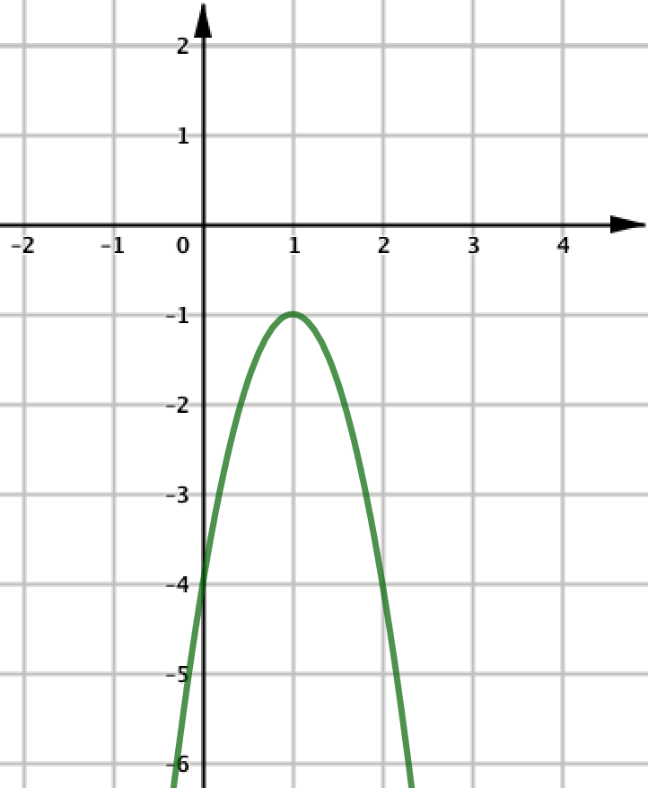
b) Variations et courbe représentatives
Propriété (admise):
Soit f une fonction polynôme de degré 2 de forme canonique $f\left(x\right)=a {\left( x− α \right)}^{2}+ β$avec a ≠ 0.
Son sens de variation dépend uniquement du signe du coefficient $a$:
a < 0
a > 0
x | - ∞ $α$ +∞
f(x) | $β$
x | - ∞ $α$ +∞
f(x) | $β$
$S(α,β)$ est le sommet de la parabole.
Rappel:
Lien applet
Lien applet

Slide 4
2°) Résolution des équations du second degré
a) Discriminant d’une fonction polynôme du second degré
Soit la fonction f définie sur ℝ par f(x) = ax² + bx + c, où a, b et c sont réels et a ≠ 0.
La mise en situation nous a permis de mettre en évidence l’importance du nombre donné par b² - 4ac.
On appelle discriminant de f, et on note Δ (delta), le nombre donné par la formule b² - 4ac.
2. Soit h(x) = 3x² + x + 1
On a ici a = 3, b = 1 et c = 1 .
D’où ∆ = b² - 4 a c
= ( 1 )² - 4 × 3 × 1
= - 11
Exemples:
Soit f(x) = 2x² - 9x – 5
On a ici a = 2, b = -9 et c = -5.
D’où ∆ = b² - 4 a c
= ( -9 )² - 4 × 2 × (-5)
= 161
Entraînement:
b) Equation du second degré
On appelle équation du second degré toutes les équations qui peuvent être mises sous la forme $ax^{2}+bx+c=0$
où $a, b et c$ sont trois nombres réels et $a$ non nul.

Slide 5
Théorème: Soit la fonction $f$ définie sur ℝ
par $f\left(x\right)=ax^{2}+bx+c$, où $a, b et c$ sont réels et $a≠0$.
Si ∆ > 0, alors l’équation $ax^{2}+bx+c=0$ a deux
solutions réelles distinctes:
$x_{1}= \frac{−b+ \sqrt{∆}}{2a}$ et $x_{2}= \frac{−b − \sqrt{∆}}{2a}$
Si ∆ = 0, alors l’équation $ax^{2}+bx+c=0$ a une
solution unique:
$x_{0}= \frac{−b}{2a}$
Si ∆ < 0, alors l’équation $ax^{2}+bx+c=0$ n’a pas de
solution dans ℝ.
Résolution des équations du second degré
Recherche des valeurs de a, b et c.
Calcul du Discriminant
∆ = b ² - 4ac
Si
∆ > 0
alors
Si
∆ = 0
alors
Si
∆ < 0
alors
Deux solutions:
$x_{1}= \frac{−b+ \sqrt{∆}}{2a}$ et $x_{2}= \frac{−b − \sqrt{∆}}{2a}$
Pas de solution réelle.
$$x_{0}= \frac{−b}{2a}$$

Slide 6
Pour tout x ∈ ℝ, f$\left(x\right)=ax^{2}+bx+c$ équivaut à f$\left(x\right)=a \left(x^{2}+ \frac{b}{a}x+ \frac{c}{a}\right)$
équivaut à f$\left(x\right)=a \left({\left(x+ \frac{b}{2a}\right)}^{2}− {\left(\frac{b}{2a}\right)}^{2}+ \frac{c}{a}\right)$
équivaut à f$\left(x\right)=a\left({\left(x+ \frac{b}{2a}\right)}^{2}− \frac{b^{2}−4ac}{4a²}\right)$
équivaut à f$\left(x\right)=a{\left(x+ \frac{b}{2a}\right)}^{2}− \frac{b^{2}−4ac}{4a}$
Rappel: $α=−\frac{b}{2a} et ∆=b^{2}−4ac$
Démontration:
Ainsi pour tout x ∈ ℝ, $f\left(x\right)=a {\left(x−α\right)}^{2}−\frac{b^{2}−4ac}{4a}=a {\left(x − α\right)}^{2}− \frac{∆}{4a}.$
Résoudre l’équation $f\left(x\right)=0$ revient à résoudre l’équation ${a \left(x−α\right)}^{2}− \frac{∆}{4a}=0.$Trois cas se présentent alors :
Δ < 0
Δ = 0
Δ > 0
$$a {\left(x−α\right)}^{2}− \frac{∆}{4a}=0 équivaut à$$
$$a{\left(x−α\right)}^{2}= \frac{∆}{4a}.$$
Un carré étant toujours positif
sur ℝ, l’équation f(x) = 0 admet
aucune solution.
$$a {\left(x−α\right)}^{2}− \frac{∆}{4a}=0 équivaut à$$
$$a{\left(x−α\right)}^{2}=0 équivaut à$$
$$x= α$$
L’équation f(x) = 0 admet une unique
solution $x_{0}= \frac{−b}{2a}$.
$$a {\left(x−α\right)}^{2}− \frac{∆}{4a}=0 équivaut à$$
$$a{\left(x−α\right)}^{2}= \frac{∆}{4a} équivaut à$$
$\left(x−α\right)= \frac{\sqrt{∆}}{2a}$ ou $−\frac{\sqrt{∆}}{2a}$
L’équation f(x) = 0 admet deux solutions: ${ x}_{1}=\frac{−b+\sqrt{b^{2}−4ac}}{2a}$ et $x_{2}= \frac{−b − \sqrt{b^{2}−4ac}}{2a}$

Slide 7
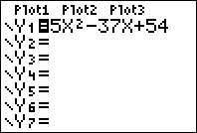
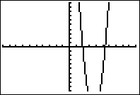
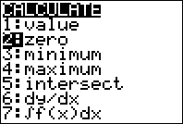
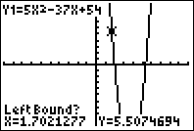
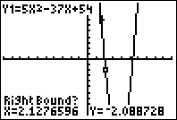
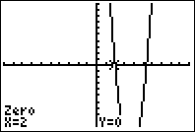
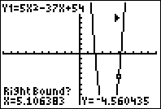
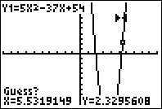
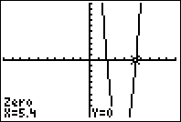
Exemple:
Résoudre dans ℝ l’équation 5x² -37x + 54 = 0.
Interprétation graphique:
A l’aide de la calculatrice, conjecturons le nombre et
les solutions de cette équations.
On conjecture solutions qui sont et .
2
2
5,4

Slide 8
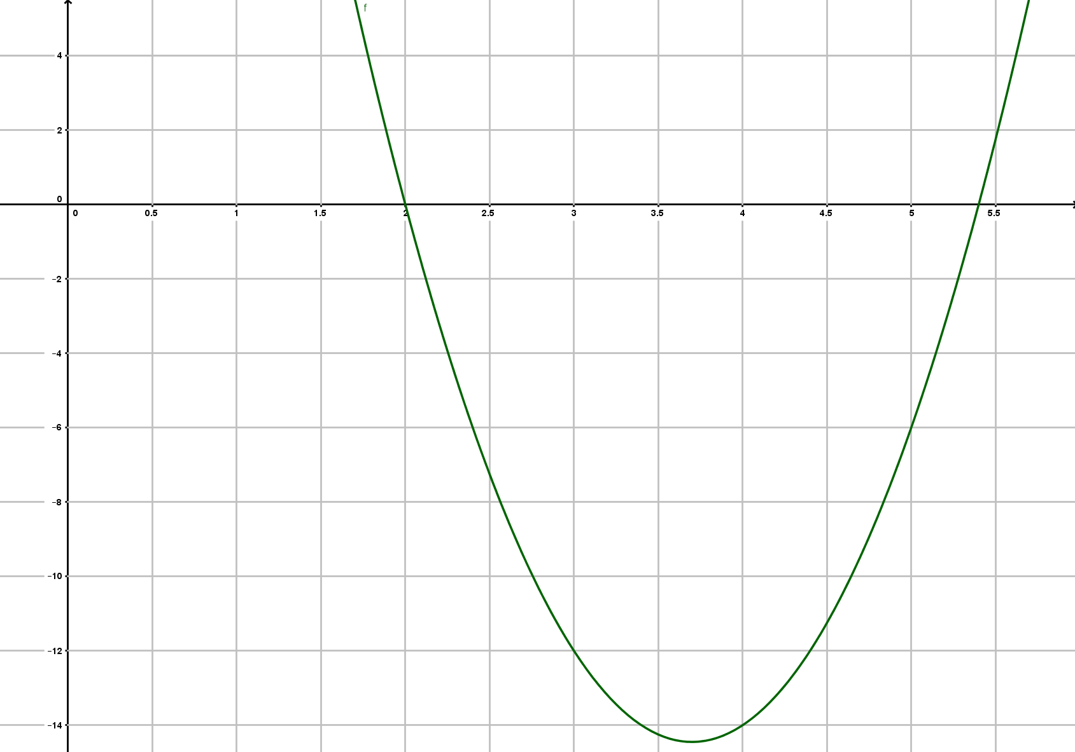
Résolution algébrique:
5x² - 37x + 54 = 0
1°) Calcul de ∆
∆ = (-37)² - 4 × 5 × 54 = 289
2°) Détermination du signe de ∆
∆ > 0 donc l’équation admet deux solutions:
3°) Utilisation des formules adéquates
$x_{1}= \frac{−\left(−37\right)+ \sqrt{289}}{2 ×5}=5,4 et x_{2}= \frac{−\left(−37\right)− \sqrt{289}}{2 ×5}=2$
4°) Vérification sur le graphique
Abscisses des points d’intersection entre
la parabole et l’axe des abscisses.
Remarque:
Résoudre une équation du second degré revient à chercher les antécédents de 0 par la fonction f, polynôme du second degré.
Autrement dit résoudre f(x) = 0 où f est un polynôme du second degré revient à résoudre une équation du second degré.

Slide 9
3°) Applications
a) Factorisation d’une fonction polynôme du second degré
Propriété (admise):
Soit la fonction $f$ définie sur $ℝ$ par $f\left(x\right)=ax^{2}+bx+c$où $a,b et c$ sont des nombres réels et $a≠0$.
Si $∆<0$ alors pas de factorisation possible.
Si $∆=0$ alors $f\left(x\right)=a(x−x_{0})²$ où $x_{0}$ est l’unique racine de $f$.
Si $∆>0$ alors $f\left(x\right)=a\left(x−x_{1}\right)\left(x−x_{2}\right)$ où $x_{1} et x_{2}$ sont les racines de $f.$
Exemple: Soit la fonction $f$ définie sur $ℝ$ par $f\left(x\right)=−x^{2}+x+6$.
$∆=b^{2}−4ac$
$={\left(1\right)}^{2}−4×\left(−1\right)×6$
$= 25$
$∆>0$, donc la fonction admet deux racines réelles.
Vérification:
$f\left(−2\right)=−{\left(−2\right)}^{2}+\left(−2\right)+6=0$
$f\left(3\right)=−{\left(3\right)}^{2}+3+6=0$
La forme factorisée de la fonction polynôme $f$est: $f\left(x\right)=−1\left(x−\left(−2\right)\right)\left(x−3\right)=−(x+2)(x−3)$
$$x_{1}= \frac{−1+ \sqrt{25}}{2 ×(−1)}=−2 et x_{2}= \frac{−1− \sqrt{25}}{2 ×(−1)}=3$$

Slide 10
b) Signe d’une fonction polynôme du second degré (cas général)
Rappel:
Étudier le signe d’une fonction $f$, c’est déterminer les valeurs de x pour lesquelles l’image $f(x)$ est positive ou négative.
Fonction $f$sous forme canonique
Factoriser
Si c’est possible
Développer
Fonction $f$sous forme factorisée
Tableau de signes
Conclure
Construire
Fonction $f$sous forme développée
Factoriser
Si c’est possible
Ne pas croire que non factorisable signifie que le tableau de signes n’existe pas !
Exemple: $f\left(x\right)=3{\left(x−2\right)}^{2}+4 (sur géogébra:calcul formel et graphique)$

Slide 11
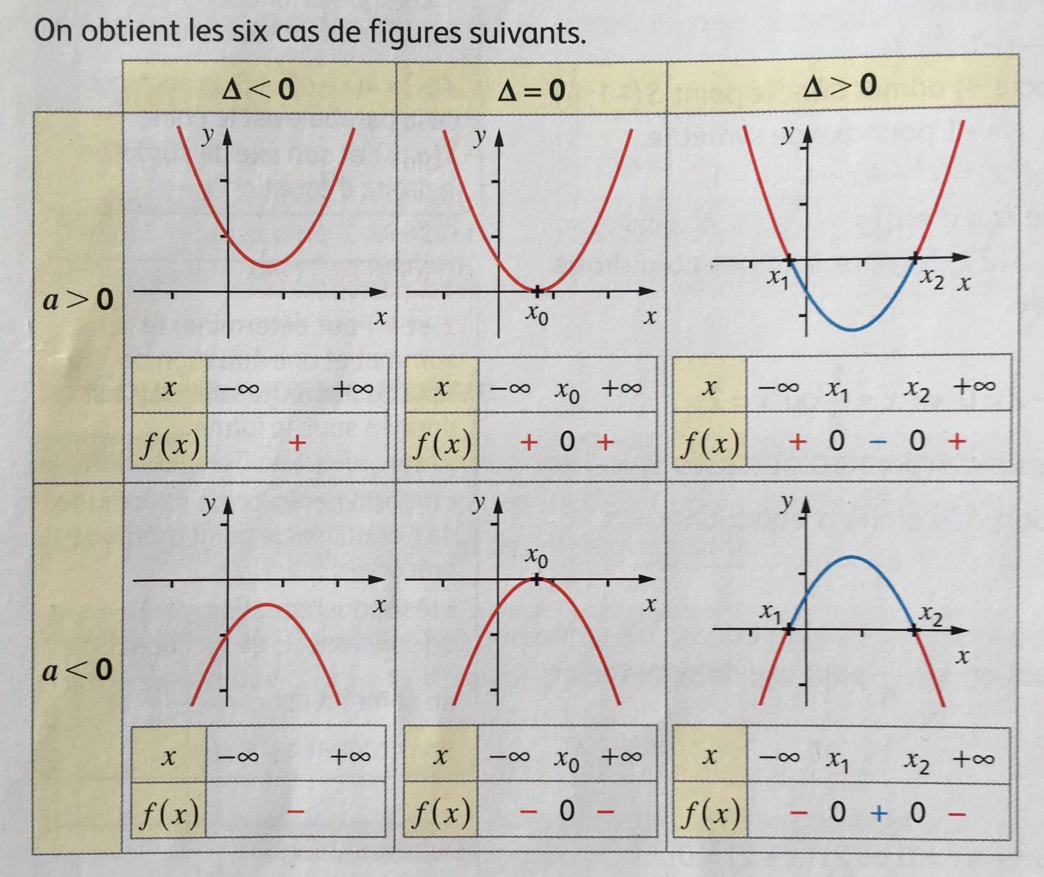
Résumé des différents cas de figures (Déclic (2019))
Entraînement:

Slide 12
Exemples:
1°) Étudier le signe de la fonction $f$ définie sur $ℝ$ par $f\left(x\right)=−x^{2}+x+6$
2°) Étudier le signe de la fonction $g$ définie sur $ℝ$ par $g\left(x\right)=−3{\left(x−\frac{1}{2}\right)}^{2}+ \frac{1587}{4}$
3°) Résoudre dans $ℝ$, l’inéquation suivante: $\frac{1}{3}x^{2}−2x+3≤0$
Entraînement:

